Slide 1









Database
NHÓM 21
CHỦ ĐỀ : QUẢN LÝ PHÒNG KHÁM TƯ
NGUYỄN THẾ TRUNG - 211202747
NGUYỄN TIẾN TÙNG - 211200893
NHỮ ĐÌNH ĐỨC - 211202522

Slide 2
1. Giới thiệu đề tài
1.1 Mô tả chức năng và phạm vi
a. Cơ sở dữ liệu biểu diễn thao tác quản lý cơ bản của phòng khám tư nhân, gồm:
Quản lý bác sĩ
Quản lý bệnh nhân
Quản lý lịch hẹn
Quản lý dịch vụ khám bệnh
Quản lý thuốc
Quản lý hóa đơn thanh toán
b. Phạm vi
Mô hình quản lý phòng khám tư nhân.

Slide 3













2.1. Các kiểu thực thể và thuộc tính
Bác sĩ : Mã bác sĩ, tên bác sĩ, ngày sinh, tuổi, giới địa chỉ, chuyên ngành, lương, ca làm việc.
Bệnh nhân : Mã bệnh nhân, tên bệnh nhân, ngày sinh, giới tính, địa chỉ.
Dịch vụ khám bệnh : Mã dịch vụ, tên dịch vụ (nội soi, chụp Xquang… ).
Lịch hẹn : Mã lịch hẹn, thời gian.
Thuốc : Mã thuốc, tên thuốc, loại thuốc, hạn sử dụng, chức năng, đơn giá.
Hóa đơn : Mã hóa đơn, tên hóa đơn, ngày tháng, tổng tiền.

Slide 4


2.2. Mô hình ER
a. Mối liên kết
Bác sĩ : một bác sĩ có thể khám cho nhiều bệnh nhân.
Bệnh nhân : một bệnh nhân có thể do nhiều bác sĩ khám, có một lịch hẹn, có thể thanh toán nhiều hoá đơn.
Dịch vụ khám bệnh: mỗi một dịch vụ khám bệnh thuộc nhiều hóa đơn khác nhau.
Lịch hẹn : một lịch hẹn chỉ có một bệnh nhân đặt.
Thuốc: một thuốc có thể nằm trong nhiều hóa đơn.
Hoá đơn : Một hoá đơn của một bệnh nhân, một hoá đơn có nhiều dịch vụ khám bệnh, có nhiều thuốc.

Slide 5
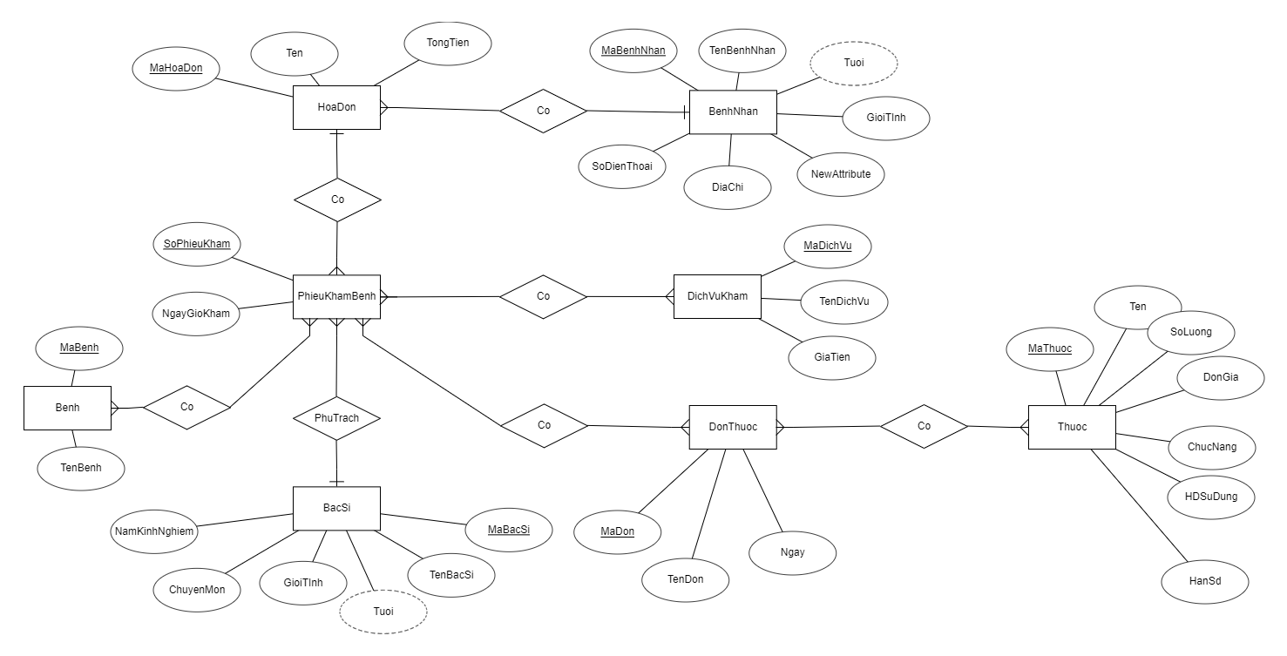









b. Sơ đồ thực thể liên kết

Slide 6
3.1.Sơ đồ quan hệ
a. Mối liên kết

Slide 7
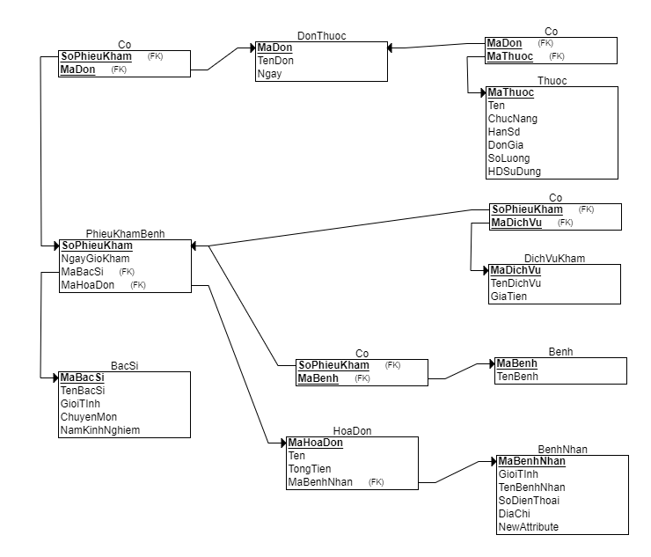

Slide 8
THANKS!
Do you have any questions?
youremail@freepik.com
+91 620 421 838
yourcompany.com
Please keep this slide for attribution.

